Slide 1
Муниципальное бюджетное общеобразовательное учреждение
«Гимназия №39»
(МБУ Гимназия №39)
Секция :Робототехника
Название работы:
«Механическая рука MK-I»
Автор работы Потапов Герман Кириллович
г.о. Тольятти, МБУ «Гимназия №39» 10 класс
Научный руководитель: Морева Анна Владимировна Учитель информатики и ИКТ, МБУ «Гимназия №39» г.о Тольятти 2021г.

Slide 2
Цель нашего проекта:
Построить полнофункциональный протез руки
«MK-I»
ПРОЕКТ ВЫПОЛНЕН ИЗ КОНСТРУКТОРА
LEGO TECHNIC, с применением электроники.

Slide 3
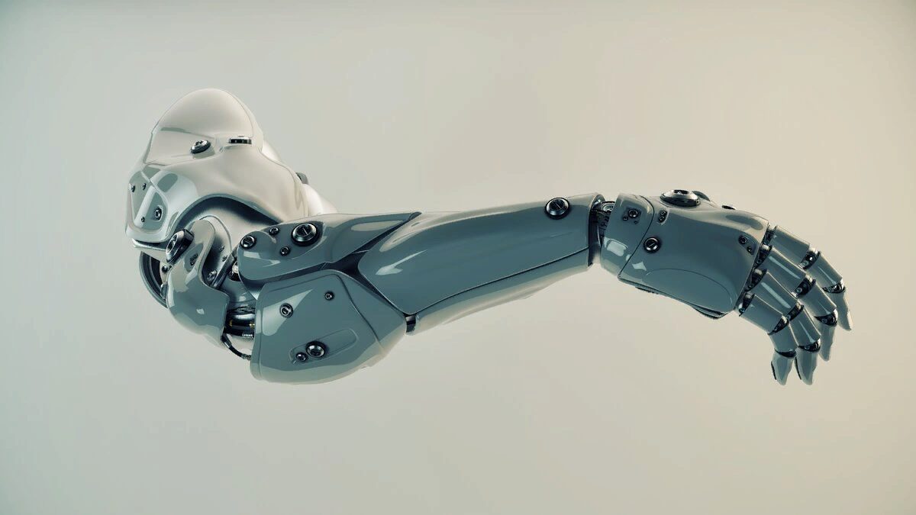
Задачи:
Исследование аналогичных продуктов, с целью исключения плагиата
Проектирование внешнего
вида продукта
Работа над сборкой и функционалом моего проекта
Создание не тяжелой модели.

Slide 4
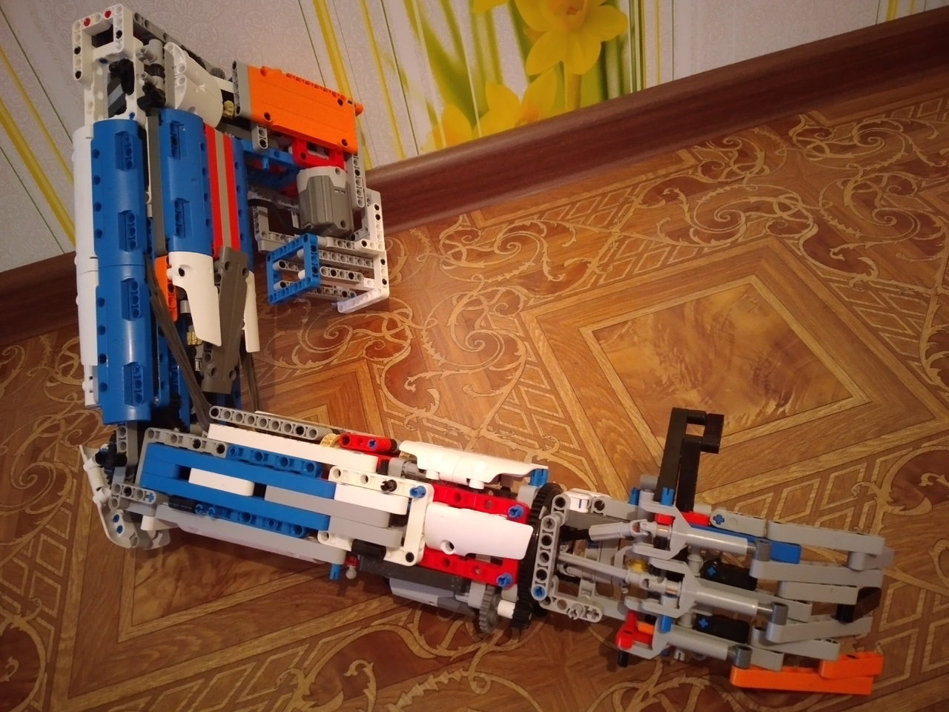
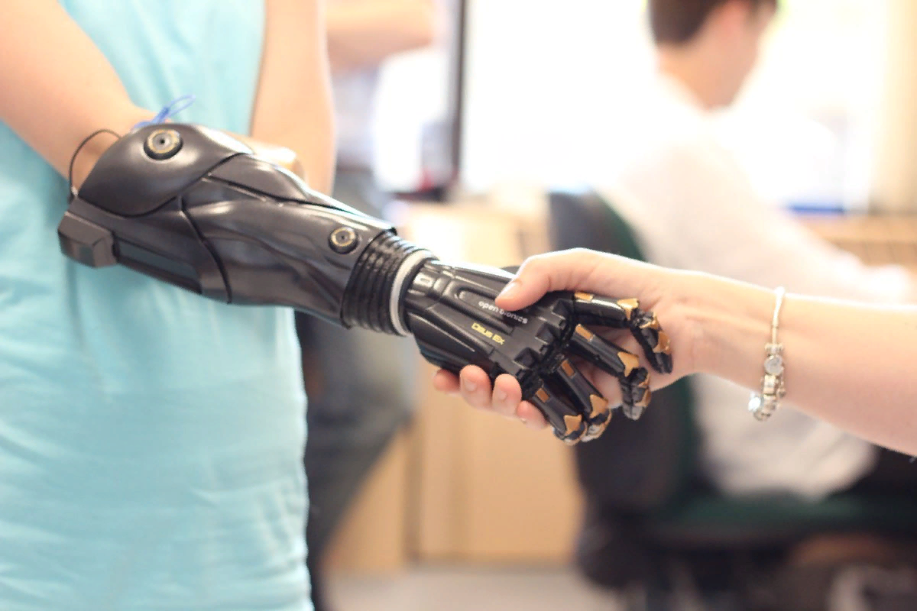
MK-I (ПРОТЕЗ РУКИ)
Протез помогает человеку справиться с трудностями, он выполняет следующие функции:
1. должна поворачиваться кисть;
2. должен быть элемент захвата;
3. сгибаться и разгибаться локтевой сустав;
4. действия должны быть максимально точными.
Суть работы:
Протезы играют важную роль в
жизни человека, потерявшего
конечность.
Протез руки -- это механизм, с
помощью которого можно
совершать различные действия, как
совершал человек раньше, до

Slide 5
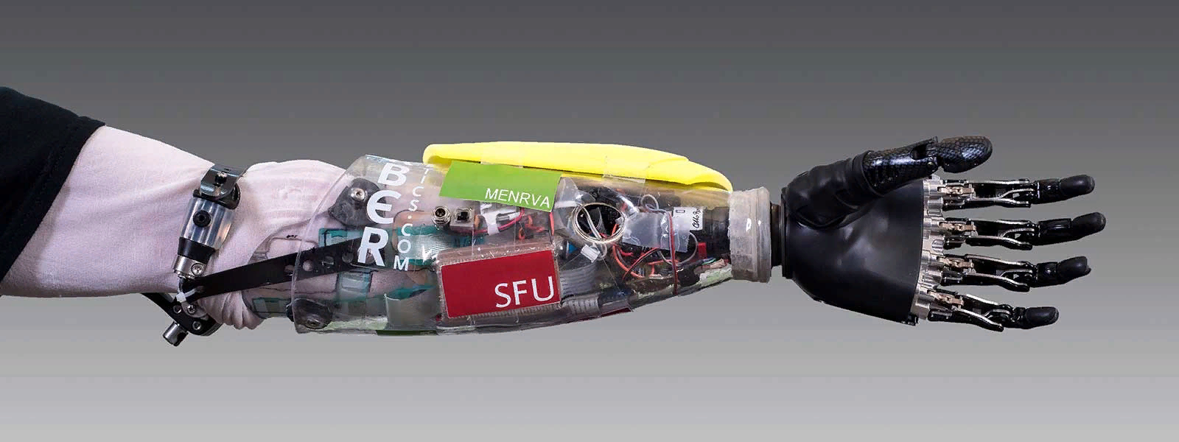
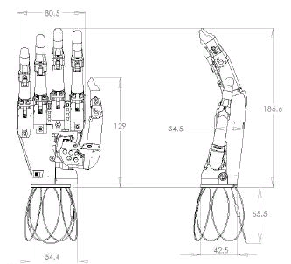
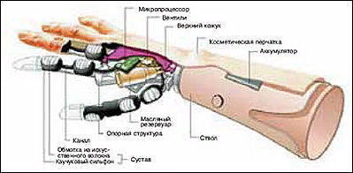
Схема протеза руки
1
1

Slide 6
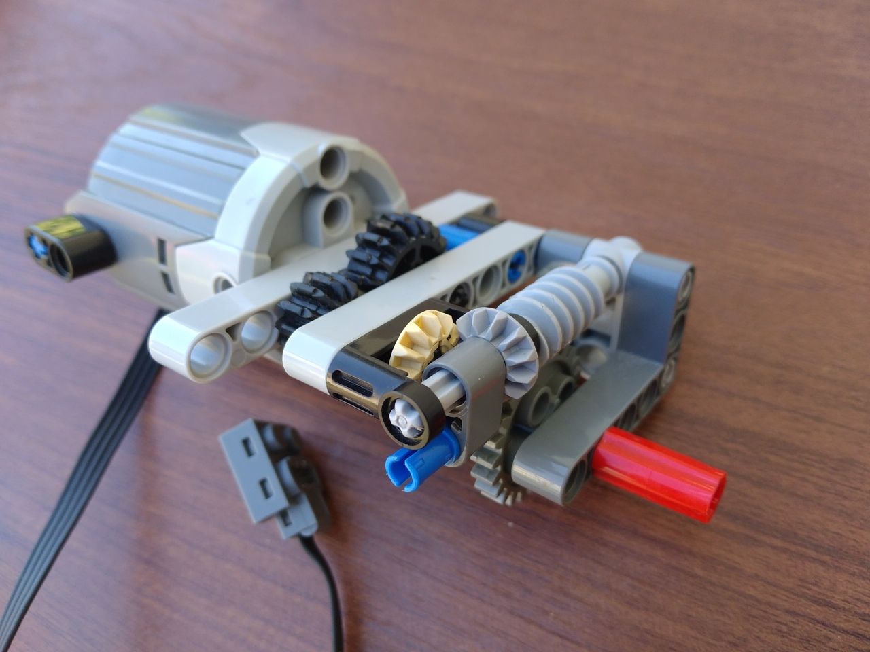
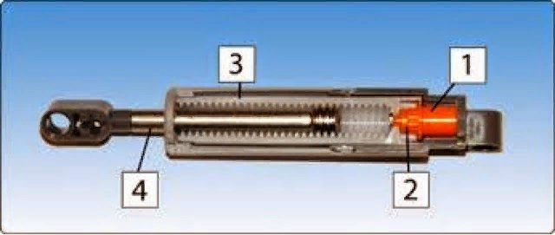
Узлы в нашем проекте
Виды узлов в нашем проекте
1. Угловой
(переход ведущего
вала под углом 90
градусов)
2. Повышающий
или понижающий.
3. Червячный узел
4. Выдвижной
(линейный актутор)
Рис.1
Рис.2

Slide 7
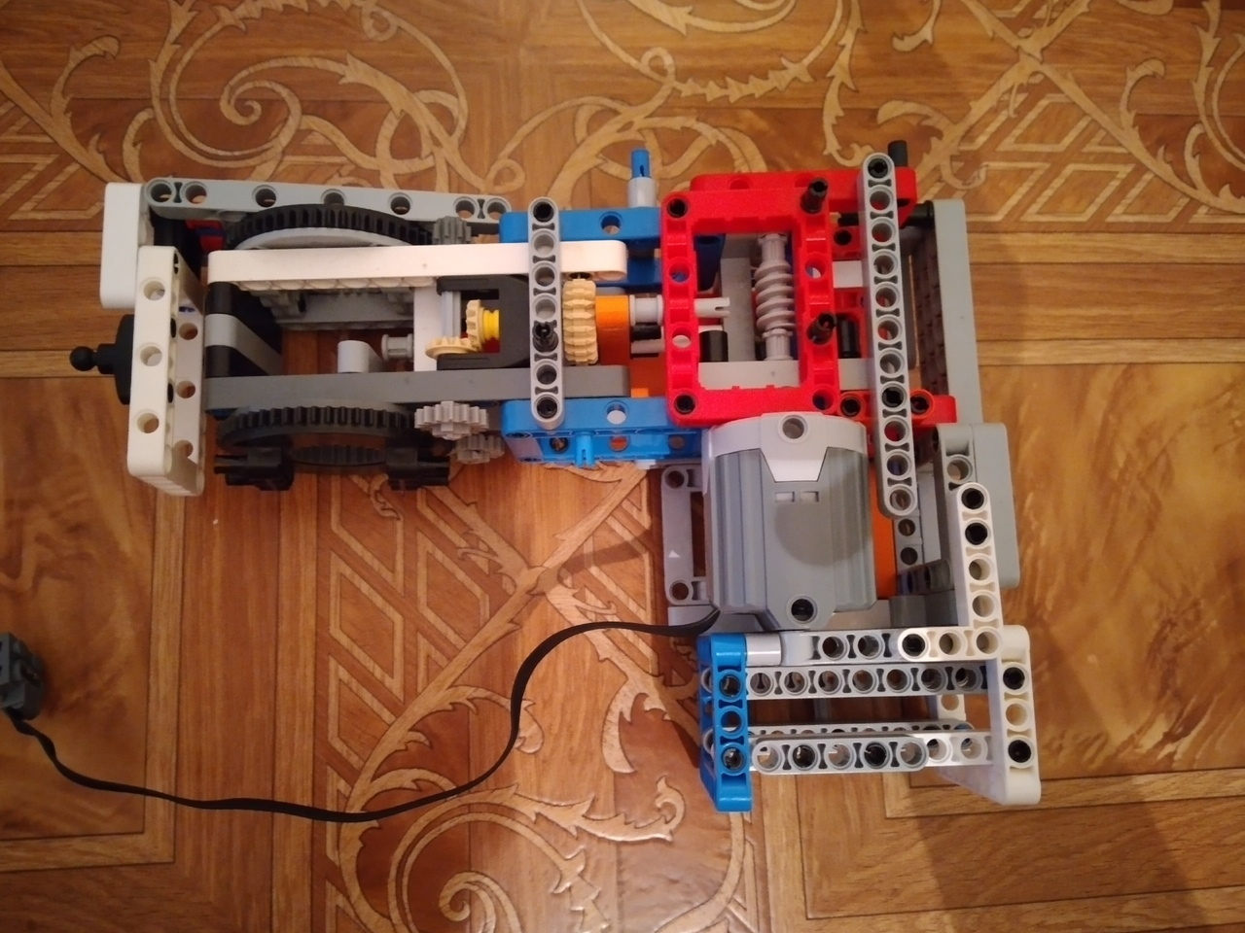
Первая часть руки- шаровой сустав
СТРОЕНИЕ:
Механизм из двух шестерен и разводкой на два конца
Угловой переход шестерен (предеаточное отношение 1:1)
Червячный механизм.
Механизм поворотного стола.
(передаточное отношение 3,5:1)
Рис.3 Шаровой сустав

Slide 8
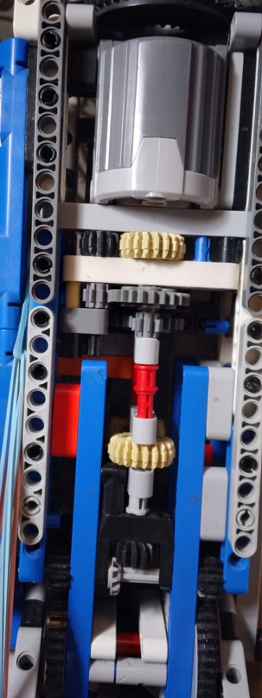
Вторая часть руки - плечо
Узел состоит из двух узловых компонентов.
1.Узел из двух шестеренок на повышение оборотов мотора.
2. Четырехступенчетый узел с общим передаточным отношением 15:1.
Общее передаточное отношение в данном узле ( с учетом повышения и понижения) - 45:1
Рис.4 Плечевая часть протеза

Slide 9
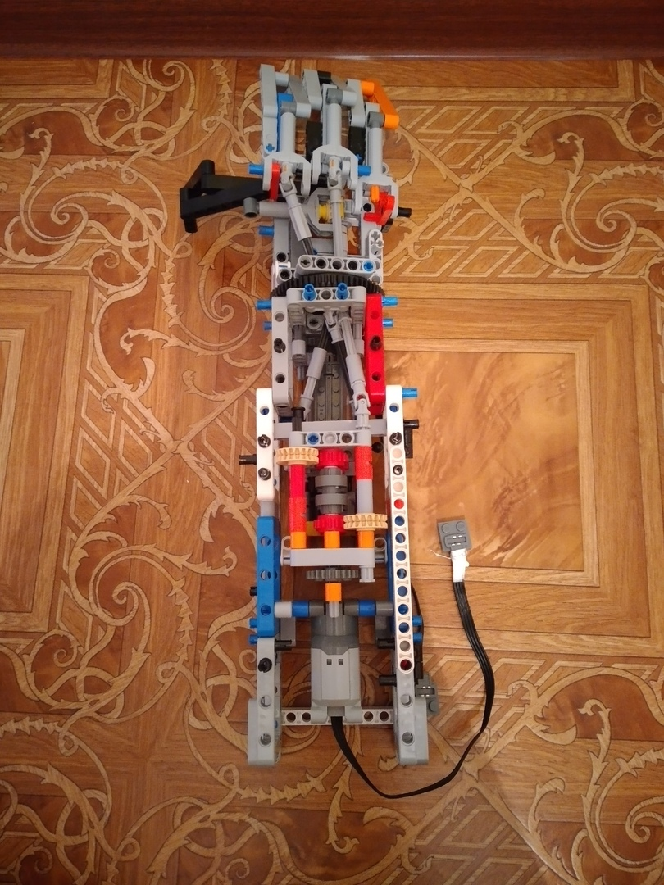
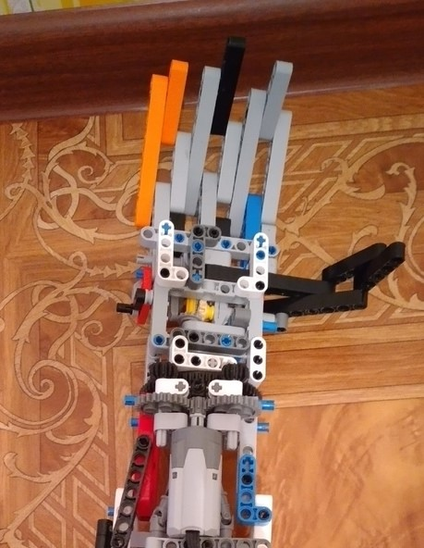
Третья часть руки-предплечье
Желтым цветом показан узел МРК (механическая-распределительная коробка)
Рис.5 Механизм сгиба и разгиба
пальцев протеза
Рис.6 Механизм поворота кистевой части протеза
Черным цветом показан узел с понижающим передаточным отношением 15:1.

Slide 10
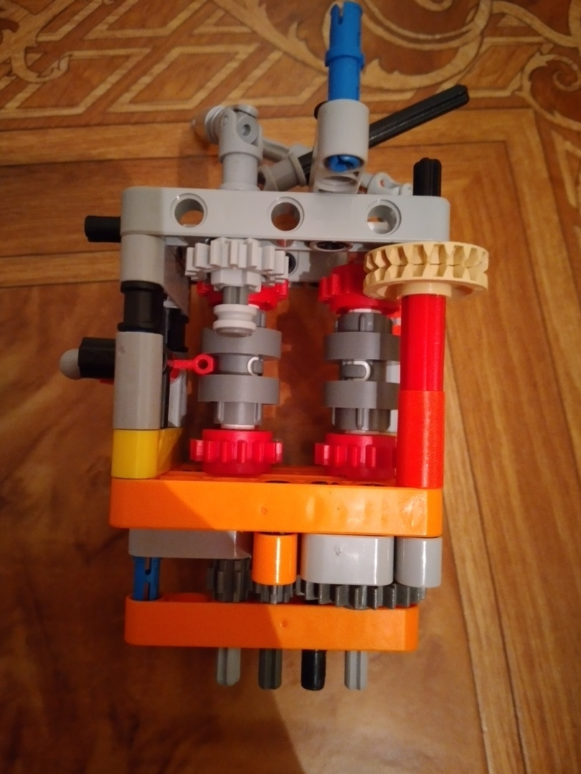
МРК - что это
МРК- абривиатура, расшифровывающаяся, как механическая-распределительная коробка.
Суть этого узла заключается в следующем: от одного мотора могут работать не зависимо друг от друга четыре функции.
МРК в нашем проекте приводится в действие с помощью одного XL мотора.
Принцип работы, как в коробке передачь автомобиля, только в нашем узле передачи направлены на 4 функции, а не на одну.
Рис.7 МРК
1

Slide 11
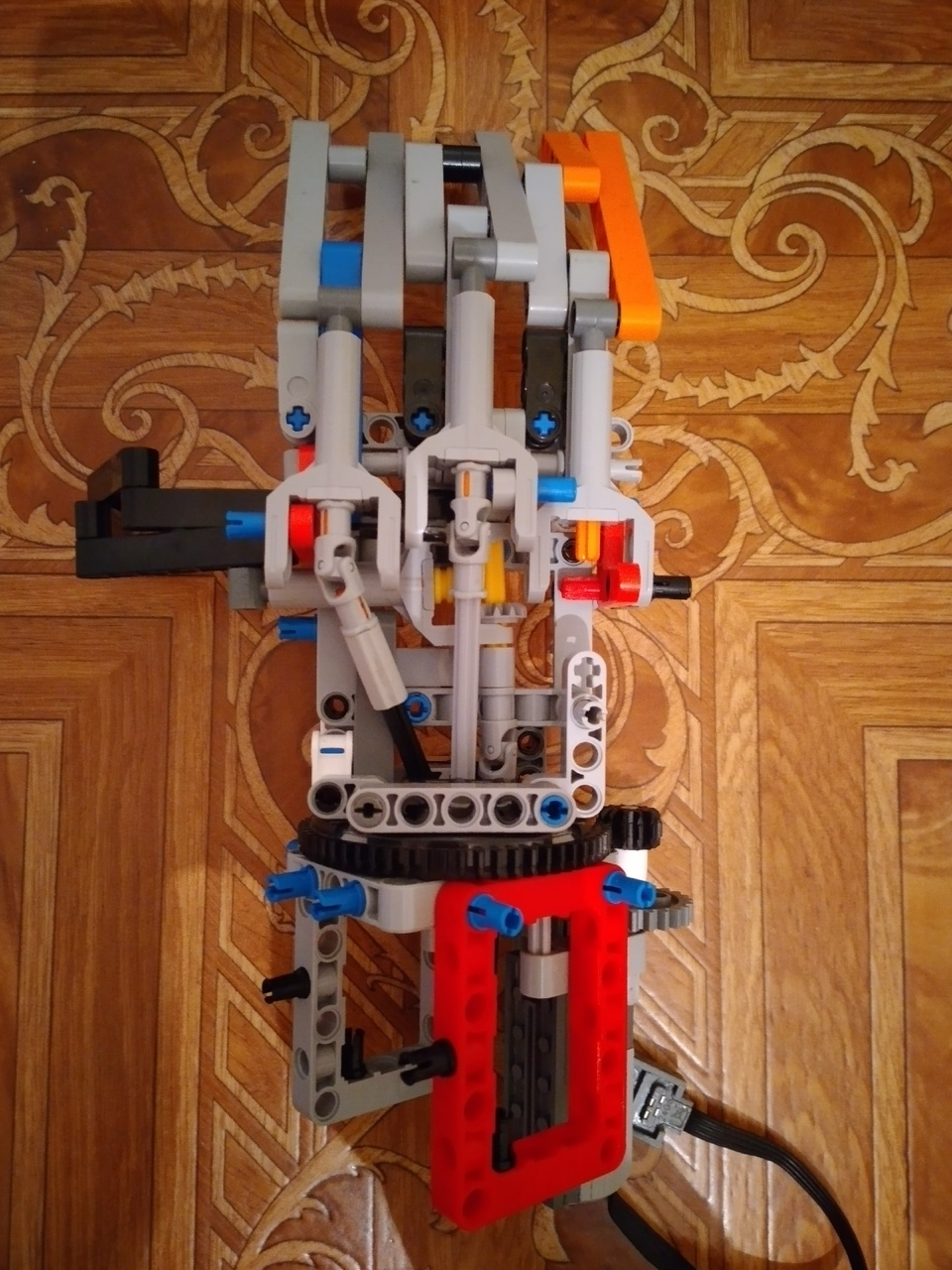
Четвертая часть протеза руки- кисть (Первый вариант.)
Кисть состоит из четырех пальцев. К каждому пальцу подключен линейный актуатор на сгибание и разгибание пальца.(показано черным цветом)
Для сгибания и разгибания большого пальца пришлось сделать переход из двух шестерен под углом 90 градусов.
(показано белым цветом)
Каждый палец на прямую подключен к МРК
Рис.8 Кистевая сать. (Первый вариант)

Slide 12
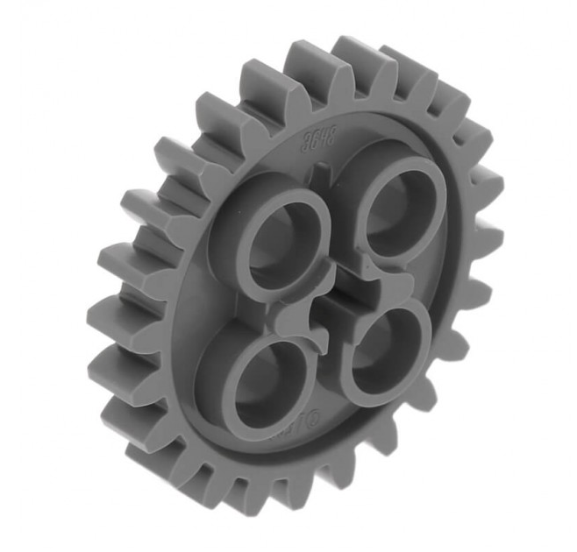
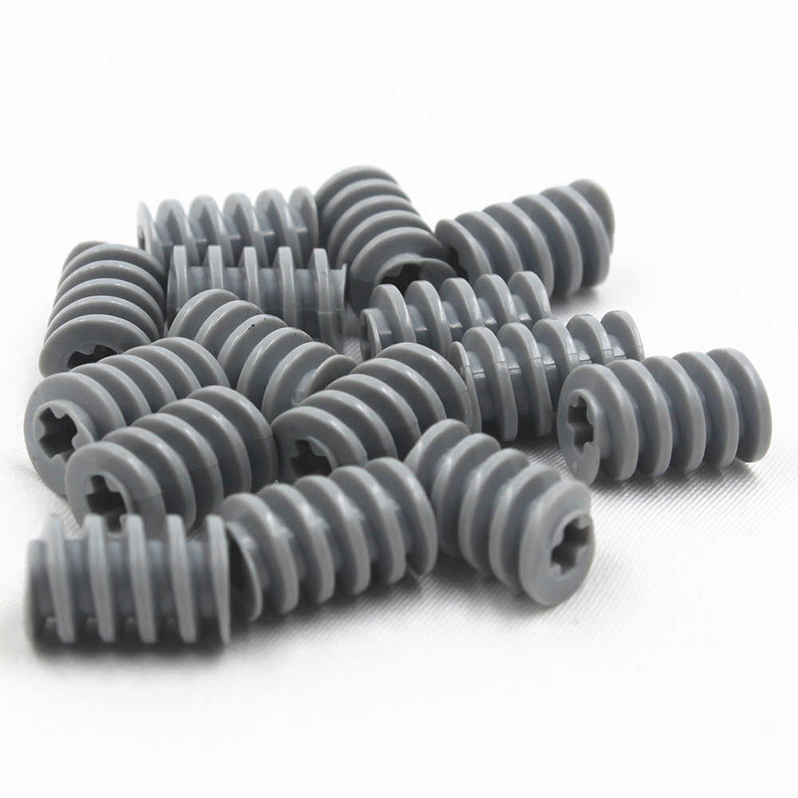
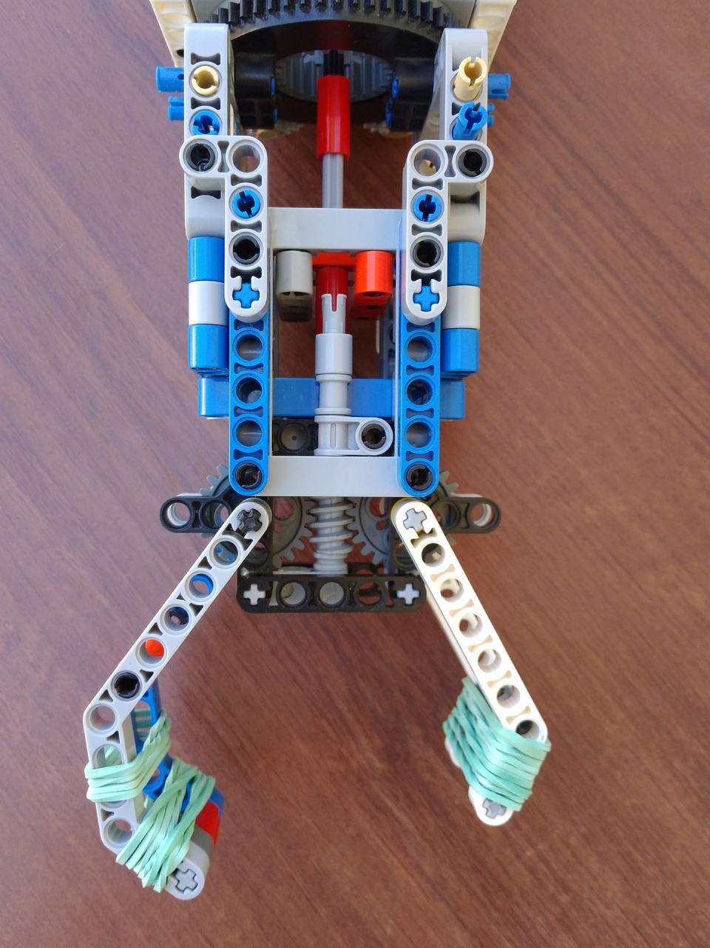
Четвертая часть протеза руки- кисть (Второй вариант)
Рис.9 Шестерня на 24 зубца Рис.10 Червячная шестерня
Механизм кисти руки состоит из червячной шестерни и двух шестеренок на 24 зубца.
Рис.9 Кисть протеза
(Второй вариант)

Slide 13
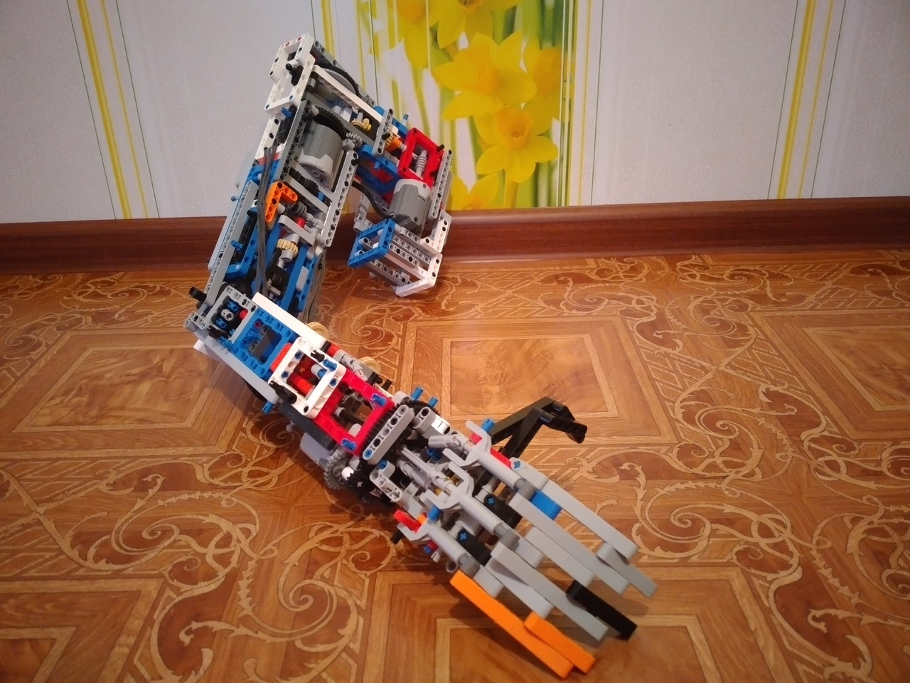
Визуальное представление
Проект состоит из:
а) Двух моторов типа XL
б) Одной платы
в) Одного L и M моторов.
г) Дистанционного управления,
которое производится с помощью
ИК- пульта.
1. Шаровой сустав (показан желтым цветом )
2. Плечо (показано красным цветом)
3. Предплечье ( показано фиолетовым цветом)
4. Кисть (показана синим цветом)

Slide 14
Технические характеристики
Длина плечевой части - 30 см
Длина предплечьевой части - 18 см
Длина кисти - 16 см
Модель в длину (при полном разгибе)- 62 см
Модель в ширину (без учета шарового сустава) - 11см
Модель в ширину (с учетом шарового сустава) - 23 см
Масса модели - 1кг

Slide 15
Наши Эксперименты
Для управления моей модели
используется ИК-Пульт и ИК-Приемник.
Изучив ИК-Пульт и ИК-Приемник мы теперь знаем, что:
1. Радиус действия составляет примерно 10 метров.
2. Команды поступают по ИК-сигналу.
3. В пульте присутствует ИК-сигнал, что позволяет управлять
платой с моторами.
4.Так, помимо ИК-связи, рукой можно управлять через специальное приложение, через Bluetooth сигнал.

Slide 16
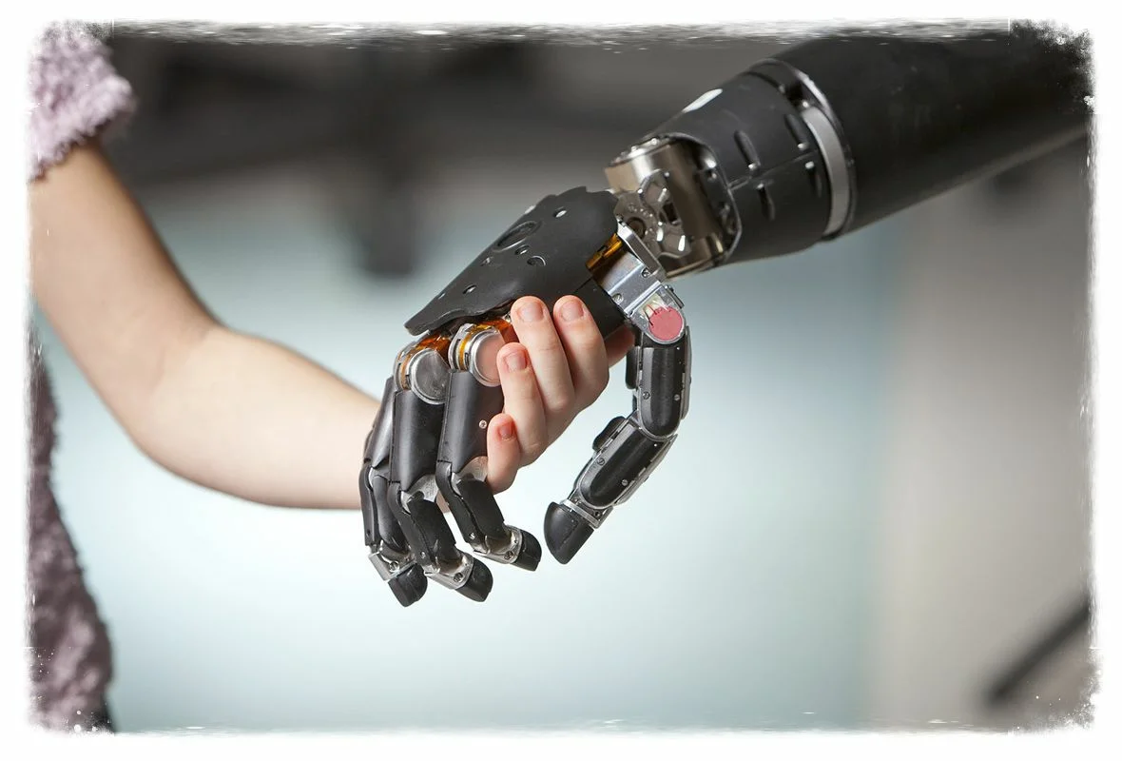
Спасибо за внимание!

